Slide 1
Spring Data REST (3)
Configuración Avanzada

Slide 2
Índice
Propiedades de configuración global
Estrategias de detección
Anotación @RepositoryRestResource
Anotación @RestResource

Slide 3
Propiedades de configuración global
El comportamiento predeterminado es útil, pero a veces queremos tener más control sobre cómo se manejan nuestros datos
Cierta configuración se puede cambiar estableciendo propiedades que están expuestas bajo el prefijo spring.data.rest
En la documentación oficial podemos encontrar todas las propiedades que son configurables: https://docs.spring.io/spring-data/rest/docs/current/reference/html/#_changing_other_spring_data_rest_properties

Slide 4
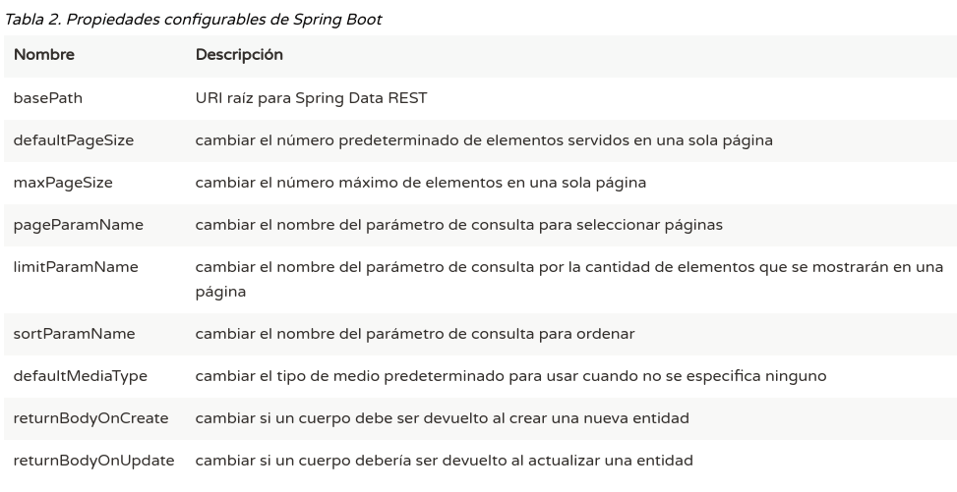
Propiedades de configuración global

Slide 5

En la aplicación Billing App modificar la URI raíz para que apunte a /api

Slide 6
Estrategias de detección
RepositoryDetectionStrategy se usa para determinar qué repositorios deberían estar expuestos en la API
DEFAULT: todas las interfaces de repositorio público pero además tiene en cuenta configuraciones en anotaciones
ALL: todos los repositorios independientemente de la visibilidad del tipo y las anotaciones
ANNOTATION: solo repositorios anotados a menos que estén configurados como false
VISIBILITY: solo repositorios públicos anotados

Slide 7
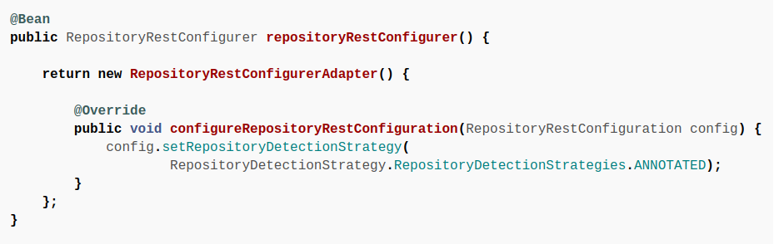
Estrategias de detección
Es posible cambiar la estrategia de detección de repositorios al proporcionar un RepositoryRestConfigurer propio en la @Configuration de la aplicación a modo de @Bean:

Slide 8
En la aplicación Billing App modificar la estrategia de detección de repositorios a ANNOTATION ¿Qué ocurre cuando accedemos a la URL de la API REST?

Slide 9
Anotación @RepositoryRestResource
@RepositoryRestResource se usa en repositorios y define cómo exponer el modelo
Si cambiamos la estrategia RepositoryDetectionStrategy a ANNOTATED como se indica anteriormente, nuestro repositorio solo estará expuesto cuando agreguemos la anotación @RepositoryRestResource , y la bandera exported estará configurada como true (valor predeterminado)

Slide 10
Anotación @RepositoryRestResource
@RepositoryRestResource se puede usar además para configurar el path de la URL del recurso
Por defecto Spring Data REST define el path con el nombre de la entidad que es gestionada por el repositorio:
Será expuesto a: http://localhost:8080/persons/

Slide 11
Anotación @RepositoryRestResource
Sin embargo si usamos la propiedad path de @RepositoryRestResource podemos modificar su valor:
Ahora será expuesto a: http://localhost:8080/people/

Slide 12
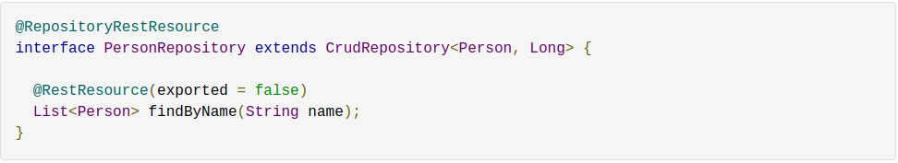
Anotación @RestResource
@RestResource se usa en métodos de clases y define cómo exponer el modelo
Con @RestResource podemos granular los métodos de los repositorios que exponemos mediante la propiedad exported

Slide 13
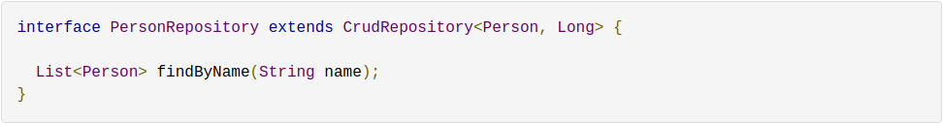
Anotación @RestResource
Además con @RestResource podemos también modificar el path de los métodos expuestos para personalizarlos. Si tenemos lo siguiente:
Será expuesto a: http://localhost:8080/persons/search/findByName

Slide 14
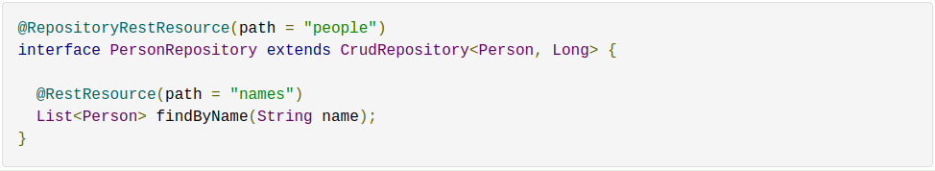
Anotación @RestResource
Si modificamos la definición por defecto:
Será expuesto a: http://localhost:8080/people/search/names

Slide 15
En la aplicación Billing App exponer todos los repositorios de client y de product exponer todo salvo las operaciones de crear y actualizar
Además, modificar la URL por defecto de los productos y poner una personalizada

Slide 16
Ref
Configuración Avanzada
https://docs.spring.io/spring-data/rest/docs/current/reference/html/
http://codeboje.de/spring-data-rest-tutorial/

